Slide 1
Центр исследований гражданского общества и некоммерческого сектора
СОЦИАЛЬНЫЕ ИННОВАЦИИ И ПРЕДПРИНИМАТЕЛЬСТВО
Программа профессиональной переподготовки
► Мастер управления в социальном предпринимательстве
► Master in Management of Social Entrepreneurship
🏆 Лауреат премии «Импульс добра-2021» за лучшую российскую образовательную программу в сфере социального предпринимательства

Slide 2
цель
получение знаний о предпринимательской деятельности, нацеленной не только на извлечение прибыли, но и на решение социальных проблем, её формах и правовых основах функционирования;
о возможностях развития социальных инноваций как одного из инструментов решения социальных проблем;
об особенностях и ресурсах развития бизнеса в социальной сфере.
не только теория, но и практика
отработка практических навыков создания и управления социально предпринимательскими проектами;
знакомство с практическим опытом социального предпринимательства;
развитие собственных навыков по организации работы коллективов.

Slide 3
Для кого
для социальных предпринимателей
для сотрудников и руководителей НКО, которые стремятся повысить устойчивость своей деятельности
для представителей малого и среднего бизнеса, предпринимателей, планирующих приобрести опыт инноваций в социальной сфере и реализовывать социально предпринимательские проекты

Slide 4
Обучение
6 модулей с 27.11.2021 по 30.09.2022;
очное обучение (офлайн и онлайн) и самостоятельная работа в межмодульный период с наставником;
общий объем: 836 ч., включая 406 ч. очного обучения;
место обучения: Москва, ул. Мясницкая, 20, 9/11;
направление подготовки «Менеджмент»;
по итогам обучения выдается диплом о профессиональной переподготовке по программе «Master in Management of Social Entrepreneurship / Мастер управления в социальном предпринимательстве “Социальные инновации и предпринимательство”» Национального исследовательского университета «Высшая школа экономики».

Slide 5
Содержание программы
Модуль 1 «Социальные инновации: лидеры, формы и возможности» 27 ноября―04 декабря 2021 г.
Модуль 2 «Бизнес-планирование в социальном предпринимательстве» 22―28 января 2022 г.
Модуль 3 «Маркетинг и продажи в социальном предпринимательстве» 12―18 марта 2022 г.
Модуль 4 «Управление социальным предприятием и проектом» 16―22 апреля 2022 г.
Модуль 5 «Инновационный менеджмент в социальном предпринимательстве и оценка социального воздействия» 19―25 июня 2022 г.
Модуль 6 «Организационное поведение на социальном предприятии»
18―24 сентября 2022 г.

Slide 6
Стоимость обучения и документы
230 тыс. рублей с возможностью оплаты по индивидуальному графику в течение года;
для желающих обучаться на отдельных модулях программы оплата — 40 тыс. рублей за модуль;
иногородним учащимся проживание в Москве во время обучения не оплачивается. При наличии свободных номеров будет оказано содействие в размещении в Профессорской гостинице НИУ ВШЭ;
прием документов до 15 ноября 2021 г.: оригинал и копия паспорта или документа, заменяющего его; оригинал и копия документа об образовании и квалификации или справка об обучении для лиц, получающих высшее образование; оригинал и копия документа об изменении фамилии, имени, отчества (при необходимости); мотивационное письмо (по форме).

Slide 7
Мотивационное письмо включает ответы на вопросы:
Я хочу поступить на программу профессиональной переподготовки «Социальные инновации и предпринимательство», чтобы ... Опишите цель поступления на программу, приоритеты в обучении, ожидания от программы;
Мой опыт в предпринимательстве и социальной сфере: ... Опишите, пожалуйста, ваш профессиональный или волонтерский опыт в социальной сфере и предпринимательской деятельности. Его наличие не является обязательным требованием для поступления на программу обучения;
Мой профессиональный опыт в других сферах деятельности: ... Опишите ваш профессиональный опыт в других сферах деятельности.

Slide 8
Преподаватели и эксперты
преподаватели Национального исследовательского университета «Высшая школа экономики», ведущие эксперты в сфере реализации социальных программ различных отраслей экономики и управления;
преподаватели-практики с опытом работы в определенной сфере более 15 лет, топ-менеджеры компаний;
в программу включены мастер-классы и семинары руководителей успешных социальных предприятий;
информация о преподавателях и экспертах представлена на веб-сайте программы busedu.hse.ru/catalog/249796836.html
Руководитель программы ― Мерсиянова Ирина Владимировна, заведующая кафедрой экономики и управления в негосударственных некоммерческих организациях, директор Центра исследований гражданского общества и некоммерческого сектора НИУ ВШЭ, imersianova@hse.ru, +7 (495) 623-88-03

Slide 9
Важные даты 2021
до 15 ноября — прием документов;
до 24 ноября — заключение и оплата договоров, определение индивидуальных графиков оплаты;
до 25 ноября — зачисление слушателей на программу;
27 ноября — старт обучения по программе.

Slide 10
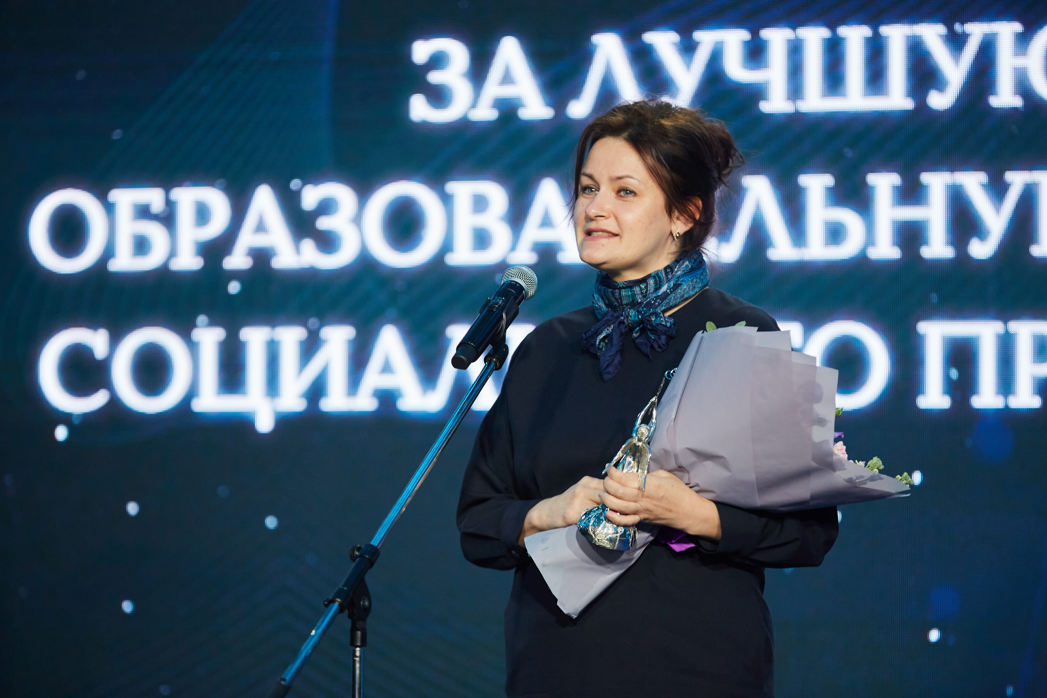
Премия «ИМПУЛЬС ДОБРА» — 2021
Программа Master in Management of Social Entrepreneurship / Мастер управления в социальном предпринимательстве «Социальные инновации и предпринимательство» стала
победителем в номинации «За лучшую российскую образовательную программу в сфере социального предпринимательства» в рамках ежегодной премии «ИМПУЛЬС ДОБРА»
Фонда региональных социальных программ
«Наше будущее».
10
Программа профессиональной переподготовки «Социальные инновации и предпринимательство»

Slide 11
Открытие программы, апрель 2019
”Эта программа — для лидеров, для людей с собственным взглядом. Не только тех, кто может выразить то, чего хочет, но и может это сделать.
Такие люди, настоящие лидеры, и занимаются
социальным предпринимательством!
Лев Якобсон,
вице-президент НИУ ВШЭ
”Мы долго шли к такой образовательной
программе, к такому формату, интересному и полезному, чтобы вы могли сказать, что получили
уникальные знания в уникальном вузе!
Станислав Заботин,
руководитель департамента социальных и благотворительных проектов Фонда «Наше будущее»

Slide 12
Создание безбарьерной среды
” Уже первая неделя обучения позволила более четко представить будущую целевую аудиторию моего проекта, дала возможность точнее оценить риски уже на этапе разработки проекта, увидеть ориентиры и представить аватар будущего пользователя.
Эта программа — показатель того, что отношение в обществе к организации безбарьерной среды меняется. Если у людей с ограниченными возможностями есть желание интегрироваться, то движение общества им навстречу по созданию безбарьерной среды сегодня велико.👌
Михаил Киселев, член Общественной палаты, руководитель Центрального штаба молодежной общероссийской общественной организации
«Российские студенческие отряды»

Slide 13
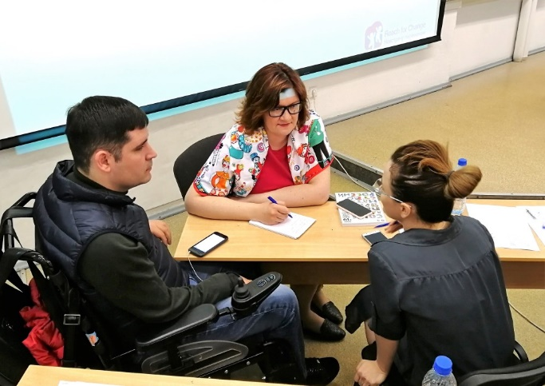
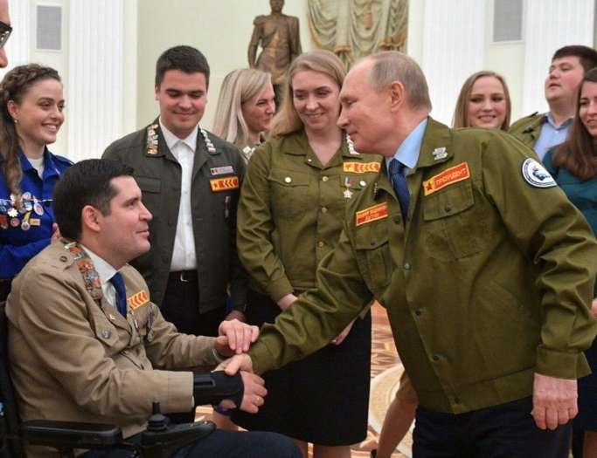
Проект слушателя программы профпереподготовки ВШЭ одобрен Президентом РФ
Каждый слушатель в ходе обучения должен разработать социальный проект. У Михаила Киселева возникла идея проекта по организации доступной среды для маломобильных групп населения — особой разновидности такси. Об этом Михаил сообщил Президенту РФ Владимиру Путину в ходе встречи с представителями движения студенческих отрядов в Кремле.
«Обсудил свой проект с президентом. Он поддержал и сказал, что даст поручение правительству разработать программу по субсидированию переоборудования автомобилей для использования в качестве такси для маломобильных групп населения», — рассказал Михаил.
По его мнению, важную роль в разработке проекта сыграли преподаватели и слушатели программы профпереподготовки ВШЭ. «Спасибо всем, без вас бы я не справился!»

Slide 14
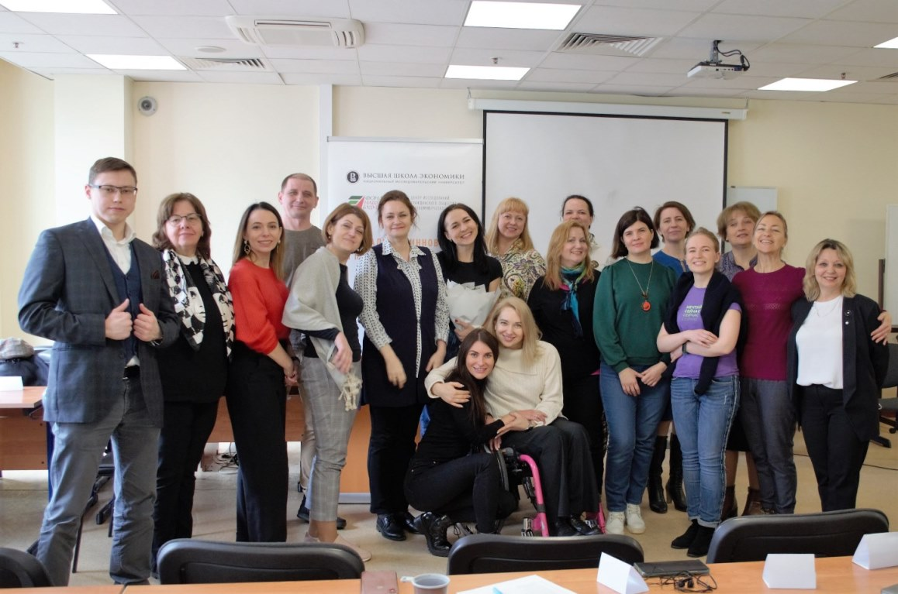
Весной 2020 года стартовало обучение второго потока
Особенностью второго потока стало сочетание офлайн- и онлайн-обучения. Онлайн-формат позволил снять еще больше барьеров для заинтересованных студентов из регионов: слушатели представляли 19 городов из разных регионов России.

Slide 15
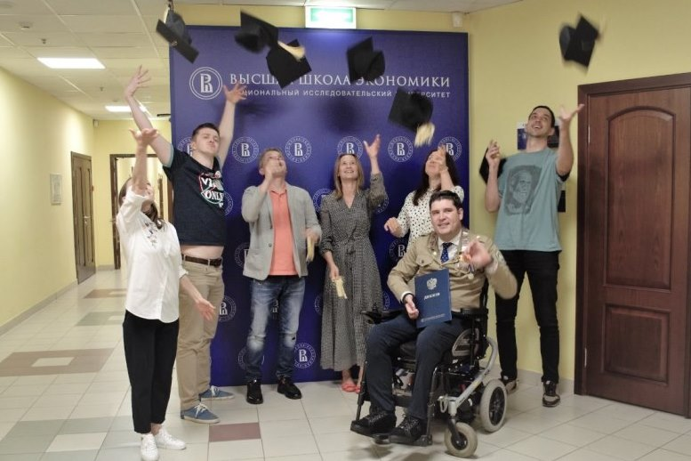
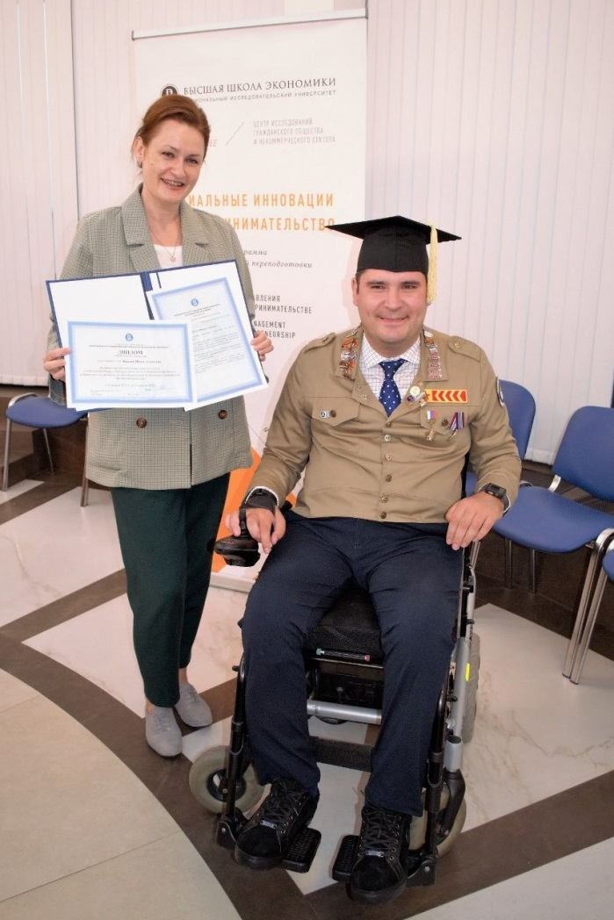
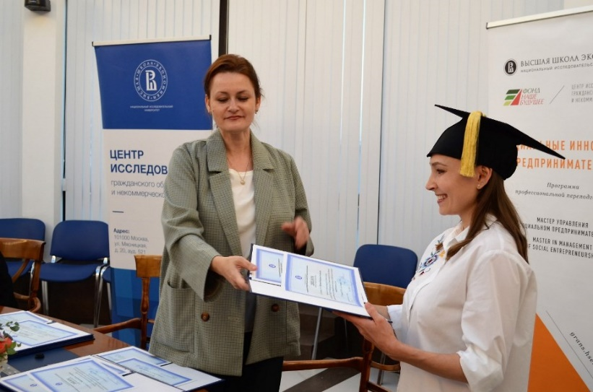
Праздник выпускников
Первые выпускники успешно освоили образовательную программу в течение 6 модулей очного обучения. И благодаря работе с наставниками в межмодульный период защитили выпускные квалификационные работы, которые разрабатывали в течение всего года обучения.

Slide 16
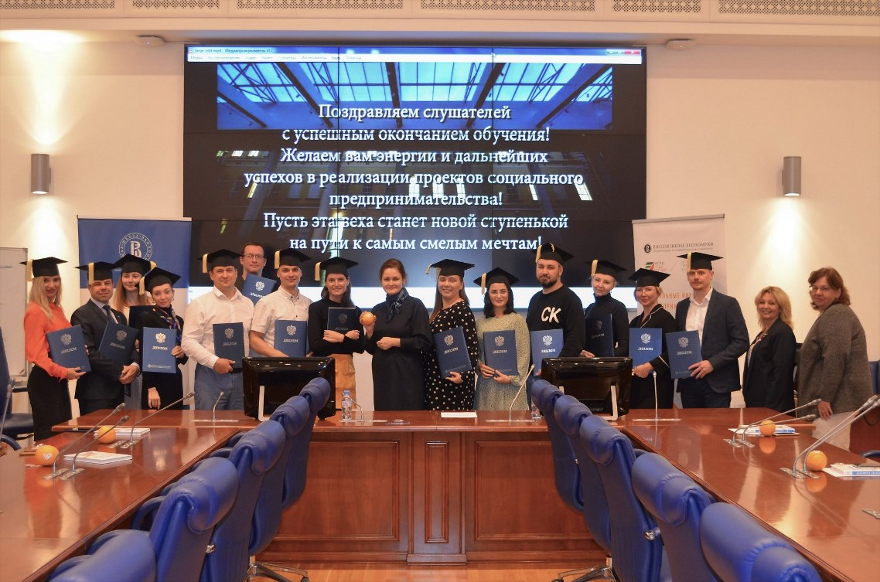
В добрый час, в добрый путь!
С таким напутствием провожали выпускников программы на торжественном вручении
дипломов Национального исследовательского университета «Высшая школа экономики».

Slide 17
Отзывы слушателей
” Кто я, для чего мне нужно разрабатывать социальный проект и как это грамотно делать, я понял на этой программе!
Именно благодаря ей я легко могу ответить, зачем я это делаю и для кого я это делаю. На вопрос своих друзей из бизнеса: «Зачем тебе это надо, тут же нет денег», — я могу дать простой ответ:
«А я — социальный предприниматель».
Это не первый мой социальный проект, но именно это обучение позволило мне разобраться в понятиях внутри себя, в том, кто такие социальные предприниматели, как их нужно сегментировать и что такое социальный бизнес!
Алексей Черепнов, генеральный директор
ОАО «Вертикаль», г. Торжок, Тверская область

Slide 18
” Я пришла с целью «прокачать» франшизу, но за время обучения поняла, что масштабировать бизнес можно далеко не только этим способом, есть еще и множество других.
Огромное спасибо всем специалистам, реальным звездам, которые у нас преподавали, за возможность расширить знания, и, конечно, моим одногруппникам, с которыми всегда можно было устроить «мозговой штурм», но все пазлы не сложились бы без прекрасной организации учебного процесса в Вышке.
Наталья Киоссе, руководитель центра
тренинга и консультирования «Веста», г. Сургут
” Очень емкий одновременно и теоретический, и практический курс. Сложно что-то убрать или добавить, если слушать внимательно и выполнять все задания!
Виктория Рахимова, директор сети кружков робототехники и изобретательства «Технокласс», г. Казань

Slide 19
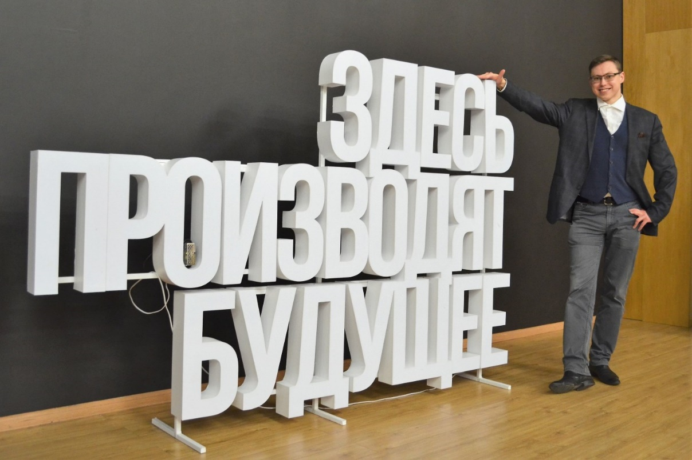
” Обучение для меня и развития моего проекта имело, без сомнения, положительный эффект. В программе были представлены как основные подходы к бизнес-моделированию в целом, так и конкретные дисциплины по социальному предпринимательству, — набор тех практик и методик, которые сегодня есть в стране.
Это неоценимый ресурс знакомства с профессионалами, у которых можно перенять положительный опыт, с теми людьми, у которых вести социальный бизнес получается вопреки всему. Отдельно скажу о специальных дисциплинах, например, таких как «Оценка социального воздействия», которые малопонятны для неподготовленного человека и в которых трудно разобраться без помощи экспертов и практиков в этой сфере.
Межмодульные дисциплины дали возможность поработать
с выдающимися экспертами как в области привычного бизнеса, так и социального предпринимательства. Программа, помимо знаний, учит научному мировоззрению, знакомит с инновационными инструментами.
Михаил Кузнецов, частный юрист, г. Москва
Если обобщить, то на программе ты получаешь полноценный набор всего необходимого, чтобы можно было успешно реализовывать и развивать свой проект.

Slide 20
” В России тема социальных проектов только начинает развиваться и курс ВШЭ очень здорово прокачивает в этом направлении. Приходить учиться можно как и с мыслью о том, чтобы начать заниматься социальным предпринимательством, так и с готовой идеей или существующим бизнесом. Одним из важных преимуществ обучения является нетворкинг: ты знакомишься с людьми из этой сферы, узнаешь новые инсайты, придумываешь совместные проекты, можешь получить хороший совет или сам дать рекомендации. Это не только получение знаний от ВШЭ, но и обмен внутри группы. Сама же программа обучения построена очень продуманно.
За весь период можно качественно проработать проект от идеи до реализации, получить азы всего необходимого, чтобы создать собственный бизнес. Конечно, для получения более глубоких знаний по бухгалтерии, маркетингу, юридическим аспектам и т.д. надо будет идти на специализированное обучение, но азы и понимание, как построить бизнес в социальной сфере, на курсе точно дадут, а это и есть основная задача обучения.
Я пришла с идеей на начальной стадии создания бизнеса и за год добилась хороших результатов, в том числе благодаря полученным знаниям и новым знакомствам. Для меня учеба однозначно была полезной, я многое сделала и точно понимаю, куда дальше идти. Спасибо!
Юлия Басова,
руководитель отдела социально
ориентированного маркетинга
группы компаний «КБ-12»,
г. Москва

Slide 21
” Что мне дало обучение на программе? Во-первых, структурировались знания, полученные в ходе уже имеющегося практического опыта. Я знаю, что я — не самый «легкий» студент, поэтому благодарна преподавателям за терпение. Про какие-то лекции могу сказать, что они просто «космос», а преподаватели, с которыми довелось встретиться, — настоящие гуру социального предпринимательства.
После окончания обучения у меня возникло четкое понимание того, как я буду строить свой социальный бизнес. Я могу сказать, что сняла некие «розовые очки» и чувствую, что могу создать не просто нечто аморфное, а предприятие по всем законам бизнеса со своими стратегией, бюджетом, планом, налогами и т.д. Я поняла также, как важно иметь компетентных сотрудников.
Татьяна Новак, директор ассоциации инвалидов «Мастера творческих направлений деятельности», г. Магнитогорск
Значимость системных знаний сегодня возвращается, уходит то время, когда ты мог держаться на плаву благодаря лишь харизме, пиару и т.д.
У государства стоит задача по построению крепкой хозяйственной системы, и поэтому ему требуются специалисты с системным мышлением, с большим багажом знаний и кругозором, и эта программа — хороший трамплин для того, чтобы стать значимым игроком в новом мире!

Slide 22
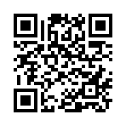
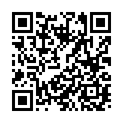
Дополнительная информация о программе профессиональной переподготовки Мастер управления в социальном предпринимательстве «СОЦИАЛЬНЫЕ ИННОВАЦИИ И ПРЕДПРИНИМАТЕЛЬСТВО»
Веб-сайт программы: busedu.hse.ru/catalog/249796836.html
Приём заявок на участие: grans.hse.ru/expresspolls/poll/249796838.html
На вопросы по программе обучения ответит менеджер программы Грушина Елена Викторовна
egrushina@hse.ru Тел. + 7 (495) 772 95 90, доб.12443
+7 (909) 919 39 40
101000, Москва, ул. Мясницкая, д. 20, каб. 402, 403, 405
Центр исследований гражданского общества и некоммерческого сектора НИУ ВШЭ
grans.hse.ru

